Slide 1
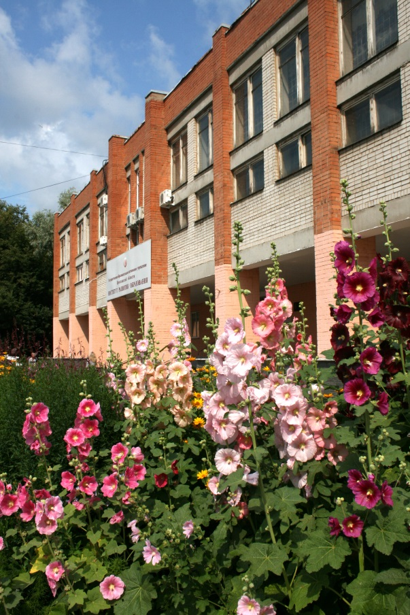
Участие Института развития образования в федеральных конкурсах проектов и грантов: опыт и проблемы
Золотарева Ангелина Викторовна, ректор ГОАУ Ярославской области Институт развития образования, д.п.н., профессор,

Slide 2

Ярославский Институт развития образования –
Федеральная инновационная площадка по теме «Формирование образовательного комплекса региона как условие развития пространства образовательных возможностей»
Обеспечение доступности качественного образования, соответствующего требованиям инновационного социально ориентированного развития Российской Федерации
Развитие системы оценки качества образования и информационной прозрачности системы образования
Развитие пространства профессионального образования
Развитие пространства неформального образования школьников
Развитие новых механизмов управления образованием

Slide 3

Исследование комплекса инструментов формирования и оценивания профессиональных компетенций педагога в системе дополнительного профессионального образования
Проект подан на гранат РГНФ
Руководитель: Золотарева А.В.
Исполнители: Смирнова А.Н., Репина А.В., Тихомирова О.В., Коточигова Е.В., Бережная С.К., Лебедев Е.В., Цветкова Т.А., Кузнецова И.В., Потехин Н.В. , Захарова Т.Н., Назарова И.Г., Константинова В.Г., Серова Н.Л.

Slide 4

Региональное содержание в филологическом образовании
Проект подан на грант РГНФ
Руководитель: Репина А.В.
Исполнители: Павлова И.С., Белякова Л.М., Киселева Н.В., Томчук С.А., Шустина И.В., Лукьянчикова Н.В., Ерохина Е.Л., Соловьёва М.А.

Slide 5

Разработка и реализация модели неформального образования в рамках регионального образовательного пространства
Проект подан на грант РГНФ
Руководитель: Золотарёва А.В.,
Исполнители: Разумова А.Б., Кривунь М.П., Румянцева Н.В., Байбородова Л.В., Юдин В.В.

Slide 6
Всероссийская научно-практическая конференция: «Комплексно-интегративный подход к решению задач профилактической деятельности педагога в условиях усиления деструктивных проявлений в образовательной среде»
Проект подан на грант РГНФ
Руководитель: Аксенов К.В.
Исполнители: Рощина Г.О., Репина А.В., Семенова О.Н., Чешуина Е.И., Томчук С.А., Иерусалимцева О.В., Камакина О.Ю.

Slide 7

Развитие служб медиации в образовательных организациях Ярославской области»
Проект подан в Фонд поддержки детей, находящихся в сложной жизненной ситуации
Руководитель: Назарова И.Г.
Попади в десятку!
Проект подан в Российское географическое общество
Исполнители: Репина А.В, Соловьёва М.А., Плющ Г.Г., Плющ А.Г. Лаврова И.А. Цапук Д.А.

Slide 8
Проекты, разрабатываемые в 2016 году
Совместно с русской школой «Олимп» (Вашингтон, США) подана заявка в международный фонд «Русский мир» по разработке проекта «Учебно-методический комплект «Путешествие по «Золотому кольцу России» для изучения русского зыка как иностранного», направленного на поддержку русского языка в зарубежных странах.
Руководитель Томчук С.А., Киселева Н.В. Возможно через ФЦПРО.
Проект «Cемейная культура здорового образа жизни: возрождение и развитие исторических, этносоциальных и этнокультурных традиций народов России и Белоруссии»,
Руководители Рощина Г.О., Томчук С.А. Фонд государств СНГ, возможно через РГНФ
Проект «Технология создания учебной общности»,
Руководитель Тихомирова Н.В. Российско – Германский проект, возможно через РГНФ
Проект «Возрождение художественных промыслов Ярославской области»
Руководитель Панова Е.А., совместно с департаментами культуры и промышленности ЯО, идёт поиск Фондов в области культуры, частные фонды.

Slide 9
Проблемы участия в федеральных проектах
Отсутствие опыта подготовки проектов федерального уровня
Низкая мотивация специалистов
Нехватка научных руководителей
Недостаточный научный и практический «задел» в исследовательской деятельности
Проблемы сотрудничества с научными и образовательными организациями в научно-исследовательской деятельности
И др.

Slide 10
Удачи в реализации проектов!
Приглашаем к сотрудничеству!

